Slide 1
UNIVERSIDAD NACIONAL DE MISIONES
Ingreso 2025
ESTRATEGIAS DE APRENDIZAJE

Slide 2
UNIVERSIDAD NACIONAL DE MISIONES
Objetivo
Que el estudiante comprenda la importancia de las estrategias de aprendizaje para afrontar la vida universitaria y el ejercicio de la profesión

Slide 3
UNIVERSIDAD NACIONAL DE MISIONES
Cronograma de Clase y trabajo grupal obligatorio

Slide 4
La autorregulación
En estrategias de aprendizaje se refiere a la capacidad de los estudiantes para supervisar, controlar y regular su propio proceso de aprendizaje.
En el alumno es el control que el sujeto realiza sobre sus pensamientos, acciones, emociones y motivación a través de estrategias personales para alcanzar los objetivos que ha establecido
UNIVERSIDAD NACIONAL DE MISIONES
Guía adaptada de Panadero, Ernesto; Tapia, Jesús Alonso (2014):
¿Cómo autorregulan nuestros alumnos? Revisión del modelo cíclico
de Zimmerman sobre autorregulación del aprendizaje.
http://dx.doi.org/10.6018/analesps.30.2.167221

Slide 5
UNIVERSIDAD NACIONAL DE MISIONES
La autorregulación se trata de lograr un equilibrio, puede ayudarte las siguientes acciones:
Establecerme de metas
hacerme un Monitoreo de mi progreso
pensar en una Selección de estrategias
realizar acciones de Autoevaluación
proponerme eventos de Automotivación

Slide 6
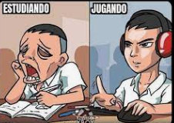
UNIVERSIDAD NACIONAL DE MISIONES
La Clave: “alcanzar los objetivos que nos hemos fijado”
El alumno establece sus objetivos y se autorregula, por ejemplo, establecer auto-mensajes: “cuando termino estos ejercicios, iré a jugar videojuegos tranquilamente” (acá hay automotivación)

Slide 7
UNIVERSIDAD NACIONAL DE MISIONES
Tarea estudiante

Slide 8
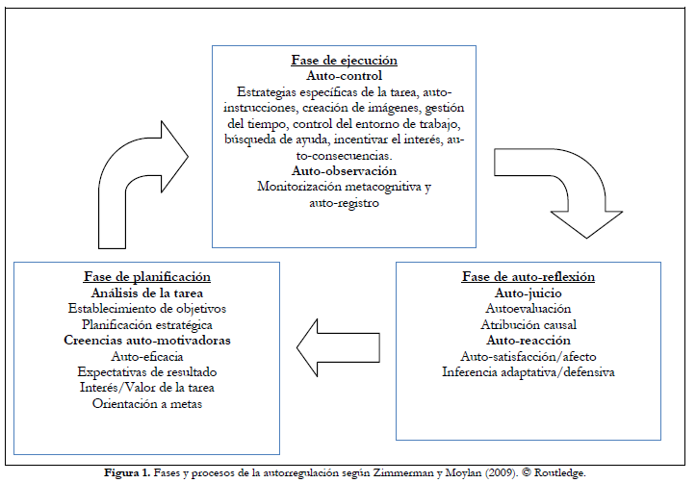
2
UNIVERSIDAD NACIONAL DE MISIONES
La realidad es que no siempre esto es así,
pero
SÍ SE PUEDE puede construir el camino del autoaprendizaje, por eso, es importante
Identificar las FASES EN EL APRENDIZAJE
Nivel de perfección
Planificación estratégica
ÉXITO
1
3

Slide 9
FASE 1 PLANIFICACION
Nos encontramos con la tarea, se analiza, se la valora la capacidad para realizarla con éxito, se establecen metas y se planifica.
El interés y la motivación cumplen un rol importante
Variables
¿Que criterio de evaluación y nivel de perfección quiero alcanzar?
Elaborar un plan de acción y elegir estrategias adecuadas
Pasos
Establecer objetivos
Planificar estrategias
Importante:
El profesor debe explicitar como va a evaluar, para que el alumno establezca de manera adecuada los objetivos
A mayor tiempo de planificación, mejores resultados…
Importante:
El nivel de perfección va depender de la motivación y el nivel de ejecución (FASE 2) dependerá de ello
Entra en juego los conocimientos previos

Slide 10
FASE 1 PLANIFICACION
Las creencias, los valores, el interés y las metas son las variables personales que generan y sostienen la motivación
Esfuerzo éxito
Motivación

Slide 11
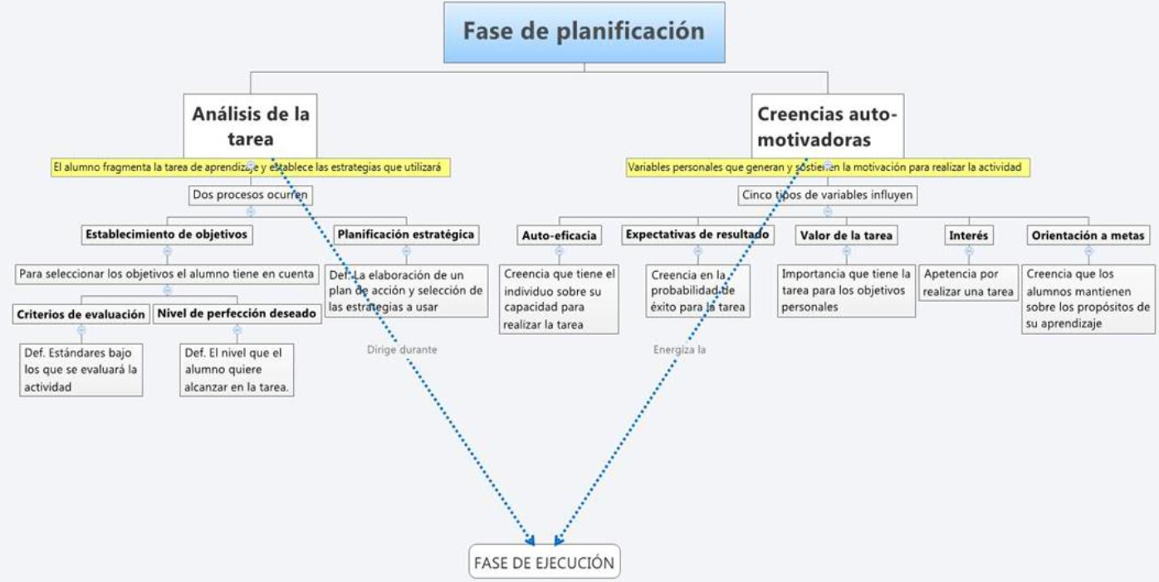

Slide 12
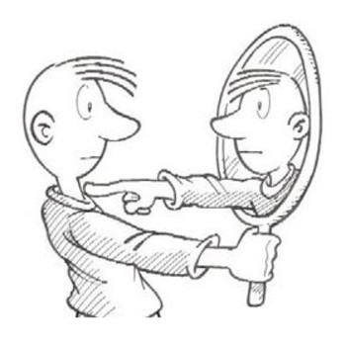
Fase de ejecución
UNIVERSIDAD NACIONAL DE MISIONES
Mantener la concentración y utilizar las estrategias de aprendizaje adecuadas.
Evitar que disminuya el interés y la motivación
Alcanzar los objetivos de aprendizaje
Procesos:
Auto - control
Auto - observación

Slide 13
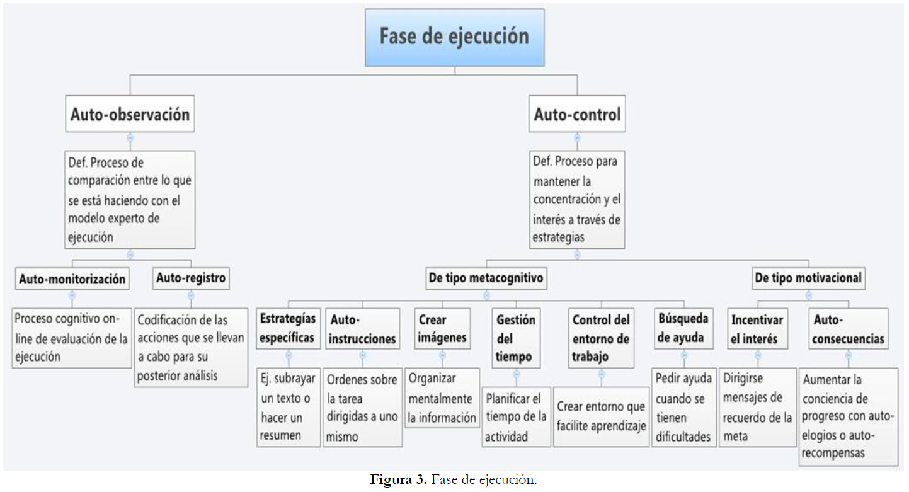

Slide 14
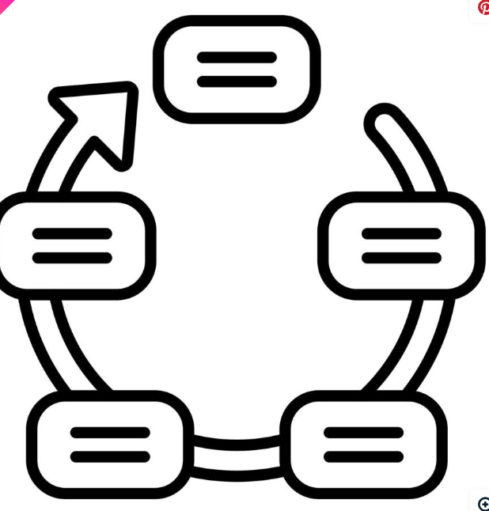
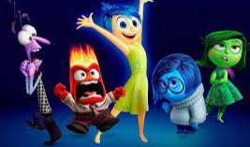
FASE 3 AUTO-REFLEXION
El alumno valora su trabajo y trata de explicarse las razones de sus resultados
Justifica las causas de éxito o fracaso
Experimenta emociones… que influyen en la motivación

Slide 15
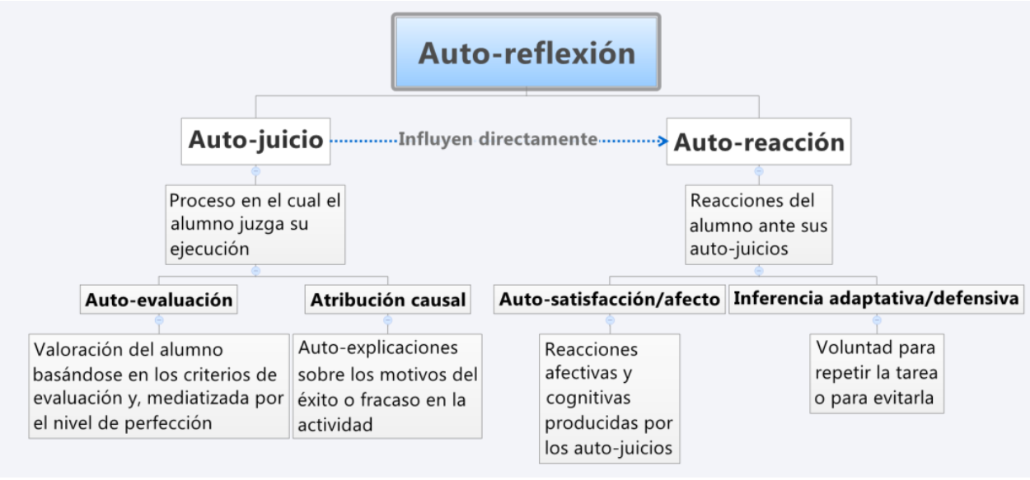

Slide 16
UNIVERSIDAD NACIONAL DE MISIONES
QUERER HACER
¿CUÁNTO VALOR LE DOY A LA TAREA?
¿CUÁNTO VALOR LE DOY A LA TAREA?
¿CUÁNTO VALOR LE DOY A LA TAREA?
LA TAREA
LOS CRITERIOS DE EVALUACIÓN

Slide 17
UNIVERSIDAD NACIONAL DE MISIONES
¿Cuál es la fase más importante?
PLANIFICACIÓN
EJECUCIÓN Ó AUTO-REFLEXIÓN
Reto: Actividad áulica
Se habrán dado cuenta que, inconscientemente, cada uno de nosotros en mayor o menor medida pasamos por las fases al experimentar el auto-aprendizaje

Slide 18
CONSEJOS
Piensa de manera positiva y establece metas.
define claramente cuál es tu propósito.
En la facultad, la atención a los detalles puede traducirse en mejores métodos de estudio y en oportunidades.
No te sobrecargues ni realices varias cosas al mismo tiempo.
Esfuérzate, descansa y busca motivación día a día.

Slide 20
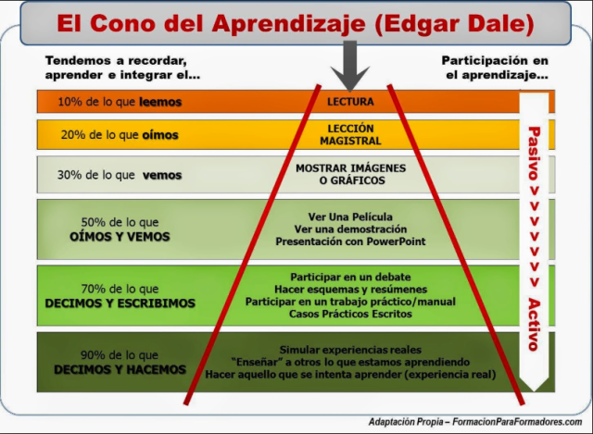
¡Importante!

Slide 21
Problema = Reto + emoción + interpretación + personalización
De esto se deduce que:
Problema - personalización - interpretación = Reto + emoción

Slide 22
UNIVERSIDAD NACIONAL DE MISIONES
¡Gracias por su atención!

